Slide 1


Palestra - Gestão de Investimentos
Julho/2014
X

Slide 2
OBJETIVO
  A convite da PrevIP, o Instituto Educacional BM&FBOVESPA realiza essa palestra com objetivo de:
  Levar conhecimento aos participantes do plano;
  Apresentar aos participantes a composição da carteira de investimentos da PrevIP
  Esclarecer aos participantes para que possam acompanhar os seus investimentos e tomar decisões oportunas;
  Entender a estratégia do plano de Previdência, considerando o resultado de longo prazo.
Notes:
Inserir nova id visual da Bolsa e como os materiais estão ficando (Mockup SM Stationary peças da Bolsa)

Slide 3
CONTEÚDO PROGRAMÁTICO
  Planejando o futuro (revisão do orçamento)
  Quando poupar e quando investir
  Como faço para investir
  Renda Fixa X Renda Variável
  Qual o seu perfil de investidor
  Dimensão do risco
  Acompanhando os seus investimentos e a inflação
Notes:
Inserir nova id visual da Bolsa e como os materiais estão ficando (Mockup SM Stationary peças da Bolsa)

Slide 4
PLANEJANDO O FUTURO
  Da maneira como estou vivendo, e na idade que tenho hoje, poderei chegar à meia-idade e à aposentadoria sem ter motivos para preocupação?
  Estou aumentando o meu patrimônio ou vagarosamente dilapidando as reservas e bens que disponho no momento?
  Tenho perfeito conhecimento para onde está indo meu dinheiro?
  Conto com uma estratégia consistente de receitas e despesas?

Slide 5
FORTALECENDO
AS SUAS BASES
  Com o quadro do seu orçamento pessoal fica mais fácil você visualizar onde estão ocorrendo os gastos excessivos e desperdícios
  As decisões de cortes também são mais fáceis de se tomar tendo-se como base um orçamento organizado, sendo possível perceber com clareza o que realmente é necessário para sua vida
  Ter em mente que será necessário um determinado tempo para os ajustes,
  os resultados não virão da noite para o dia, será preciso abrir mão do consumo de certas coisas agora
  Com disciplina e determinação, bem antes do que se imagina você terá condições de voltar a fazer e a comprar aquilo que gosta, sem o peso na consciência por estar se endividando ou comprometendo suas economias

Slide 6
ESTABELECENDO PRIORIDADES
  Observe se sua meta é compatível com a sua realidade. Não adianta definir uma meta de longo prazo para um período de curto prazo
  Defina datas e períodos para atingir o alvo, faça revisões periódicas para avaliar se houve progresso
  Evite valorizar apenas os objetivos de curto prazo, negligenciando a aposentadoria
  A oportunidade de economia está nas pequenas despesas que somadas corroem o nosso orçamento
Cortando despesas

Slide 7
PREPARE-SE PARA
A APOSENTADORIA
  O sistema oficial o INSS não poderá suprir a perda de renda que ocorrerá na época da aposentadoria
  Aumento da expectativa de vida média – homens 70 anos e para
  as mulheres 78 anos – esperança de vida media 74 anos (IBGE – 2012)
  Diante destes fatos a pergunta que cabe “Que estilo de vida você pretende ter quando chegar a época da aposentadoria?”
  Ser dependente da ajuda de familiares ou ter reservas financeiras suficientes que lhes garanta qualidade de vida e a possibilidade de realização dos seus sonhos

Slide 8
ARMADILHA DA
VULNERABILIDADE
  Pesquisa feita pelo Oxford Institute of Ageing em 25 países, a partir de 21 mil entrevistas com pessoas entre 40 e 79 anos. Em todo mundo, há um contingente grande de pessoas que está sujeita à chamada “armadilha da vulnerabilidade”
  É um grupo que se acha preparado para a aposentadoria, mas que não fez contas e precisará fazer algo mais para se garantir na velhice. Entre os 25 países onde ocorreram as entrevistas, o Brasil está em 21º lugar entre os países que mais se preocupam com a aposentadoria
  Os resultados da pesquisa indicaram que nos países desenvolvidos somente 13% estão preparados para esta fase e no Brasil 6% das pessoas
Estudo global sobre o envelhecimento de atitudes e expectativas em relação a aposentadoria realizado no ano de 2005 e publicado em 2006

Slide 9
DESPESAS DE CONSUMO
Distribuição das despesas de consumo monetária e não monetária média mensal familiar, por tipos de despesas – Brasil – 2008/2009
Fonte: IBGE, Diretoria de Pesquisas, Coordenação de Trabalho e Rendimento, Pesquisa de Orçamentos Familiares – 2008/2009

Slide 10
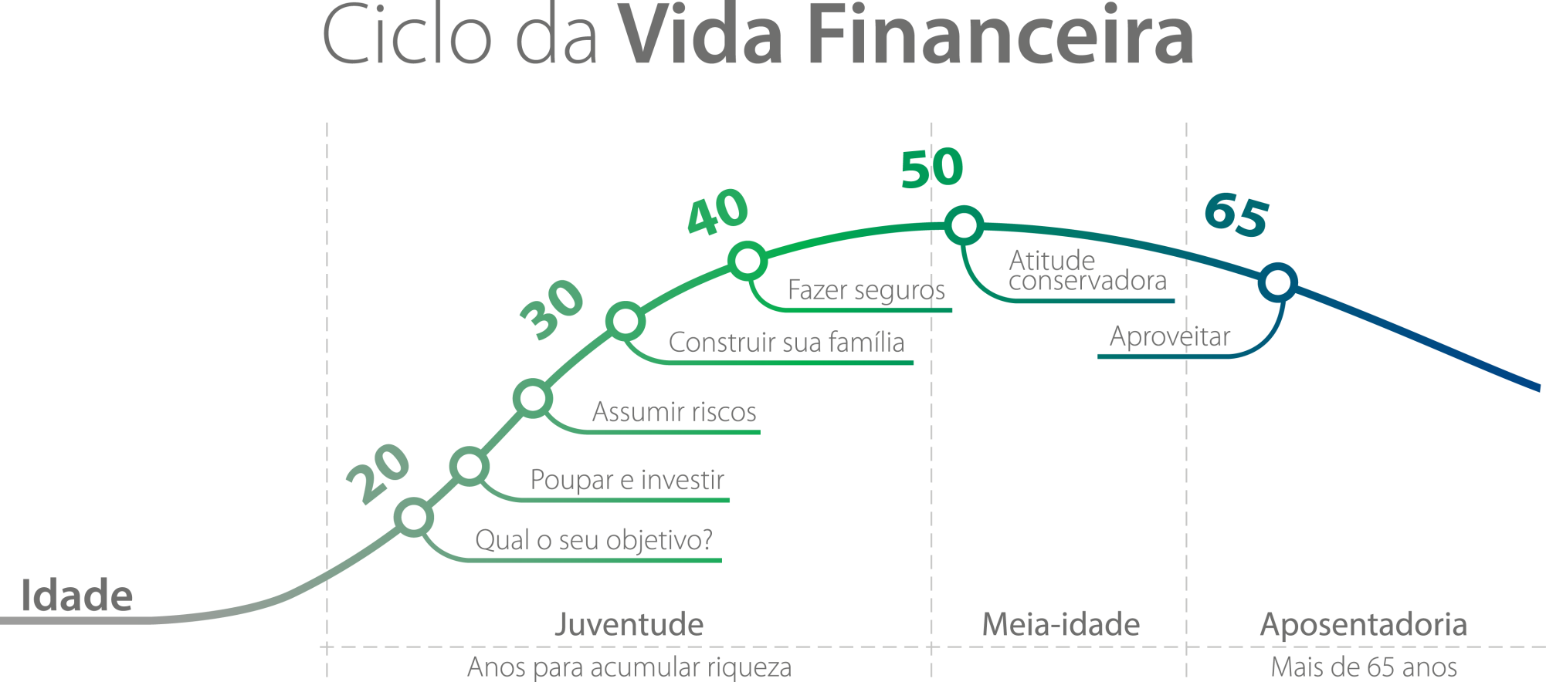
GESTÃO PARA A INDEPENDÊNCIA FINANCEIRA
Investir em educação e formação: reflexo na renda futura.
Iniciar poupança e investimento de longo prazo:
Priorizar gastos,
reservar constantemente pequenos valores,
preparar-se para a aposentadoria, aumentar renda do trabalho ou buscar outras fontes.
Investir em ativos de menor risco.
Baseado em MODIGLIANI, Ciclo da Vida Financeira, Poupança Pessoal e Saúde das Nações

Slide 11



CICLO DE VIDA FINANCEIRA DO BRASILEIRO
1900
+
=
Todas as
fontes
1700
1500
EM R$
1300
1100
INVESTIMENTOS
Renda do
trabalho
900
700
Outras fontes. Ex.: poupança, fundos de renda fixa, imóvel, planos de previdência .
500
15-20
20-25
25-30
30-35
35-40
40-45
45-50
50-55
55-60
60-65
65-70
70-75
75-80
+ de 80
FAIXA ETÁRIA

Slide 12
O QUE FAZER COM O DINHEIRO QUE SOBRA?
  Valorização do dinheiro
  Manutenção do poder de compra
Investir
  Planejamento do futuro
  Aposentadoria
  Educação dos filhos
  Saúde
  Lazer / Qualidade de Vida
Adiar o consumo hoje para planejar gastos futuros

Slide 13


A IMPORTÂNCIA DE POUPAR E INVESTIR EM BUSCA
DOS OBJETIVOS
POUPAR
INVESTIR
  Poupar é acumular valores no presente para utilizá-los no futuro, o que geralmente envolve mudança de hábitos, pois requer uma redução nos gastos pessoais e familiares.
  Investir é aplicar algum tipo de recurso com a expectativa de receber um retorno futuro superior ao aplicado. As características do investimento devem ser condizentes com os objetivos traçados pelo investidor quanto a prazos, riscos e a rentabilidade esperada.

Slide 14
INICIANDO OS INVESTIMENTOS
  Na fase da elaboração do planejamento financeiro é importante que já sejam consideradas as possibilidades de investimentos
  Outra coisa que se deve levar em consideração na hora da definição do investimento são os objetivos de curto prazo e longo prazo
  Objetivos de curto prazo são recomendados aplicações conservadoras e de alta liquidez, que apresentam menores taxas de retorno, porém são mais seguras
  Objetivos não imediatos, devem ser construídos com aplicações de longo prazo que, embora de maior risco, tendem apresentar melhores resultados. Os Plano de Aposentadoria se encaixam nesta categoria

Slide 15
INICIANDO OS INVESTIMENTOS
  A diversificação ajuda a minimizar os efeitos das crises econômicas . Em toda crise tem aplicação que perde, mas tem aquelas que ganham
  Existe uma lei nessa área que é ilustrada pela expressão “ não se deve colocar todos os ovos em uma mesma cesta”
  Quanto mais bem informados estivermos, mais seguros e aptos nos sentiremos para tirar a vantagens da diversificação

Slide 16

COMO FAÇO
PARA INVESTIR
Com os recursos poupados, o investidor estabelece a sua estratégia de investimento com base em sua percepção de risco, a sua expectativa do panorama econômico, principalmente, nos 5 pilares de investimento (diversificação, segurança, rentabilidade, liquidez e prazo) tentando, com isso, atingir a sua meta de retorno.
Aspectos Relevantes para
a Tomada de Decisão do Investidor:
Ser realista
Possuir metas
Respeitar as estratégias operacionais
Ser flexível
Possuir disciplina
Pense na diversificação!

Slide 17
FUNDOS DE INVESTIMENTOS
  Fundo de investimento é um condomínio que reúne recursos de um conjunto de investidores (cotistas) com o objetivo de rentabilizá-los através da aquisição de uma carteira de títulos de valores mobiliários no mercado financeiro. Os cotistas de um fundo normalmente têm os mesmos interesses e objetivos ao investir suas economias no mercado financeiro
  Ao comprar cotas de determinado fundo, o investidor estará aceitando as suas regras de funcionamento e passará a ter os mesmos direitos dos demais cotistas, independente da quantidade de cotas que cada um possua

Slide 18
FUNDOS DE INVESTIMENTOS
  Principais agentes e definições dos fundos de investimento:
  Cotista: investidor que aplica seus recursos no fundo
  Regulamento: documento registrado na CVM que estabelece as regras de funcionamento e operacionalização de um fundo de investimento
  Administrador: instituição financeira responsável pelo conjunto de serviços relacionados direta ou indiretamente ao funcionamento e à manutenção do fundo, que podem ser prestados pelo próprio administrador ou por terceiros por ele contratados, em nome do fundo
  Gestor: instituição responsável pela compra e pela venda dos ativos do fundo (gestão), conforme os objetivos e a política de investimento estabelecida no seu regulamento

Slide 19
GESTÃO DE INVESTIMENTOS
  Princípios que regem atuação dos gestores dos Fundos de Investimentos
  Perfil de risco dos investidores
  Relação risco x retorno
  Carteira composta por diversificação de ativos
  Utiliza estratégia de investimentos para lidar com a volatilidade do mercado
  Trabalha com referencial de Benchmark
  Opera dentro dos limites estabelecido pelas normas que regem o regulamento do fundo
  Tem que seguir as regras estabelecida pelos órgãos fiscalizadores
  Fiscalizado pela área de compliance da instituição que gere recursos de terceiros

Slide 20
GESTORES DE INVESTIMENTO X INDIVIDUAL
  A gestão realizada por meio de administradores profissionais enfrenta com mais tranquilidade a volatilidade do mercado, que a individual, porque dispõem de técnicas e ferramentas adequadas para esses momento
  A volatilidade do mercado pode ser influenciada por fatores tais como: eleições presidenciais, alteração na taxa de juros, acontecimentos internacionais
  A gestão individual exige acompanhamento constante dos mercados, que nem sempre é possível, levando o investidor a realizar movimentos que poderão ser executados fora do tempo
  Gestores dos investimentos da PREVIP: BRAM e WESTERN ASSET MANAGEMENT

Slide 21
RENDA FIXA
  Ao investir seus recursos em um título de renda fixa o investidor está emprestando a quantia investida ao emissor do título para, em troca, depois de um certo período, receber o valor aplicado (principal), acrescido de juros pagos como forma de remuneração
  Exemplo: Aplicação em CDB (certificado de depósito bancário), títulos do governo (pré fixados, pós fixados e indexados à inflação)
Quero proteger minha aplicação da inflação:
Em renda fixa, o melhor meio para obter uma proteção contra a inflação futura é adquirindo títulos indexados ao IPCA.
Quero fixar meu rendimento no momento da aplicação:
Para fixar o retorno nominal devemos investir em títulos pré-fixados. Estamos correndo o risco de elevação da inflação e redução do rendimento real, no entanto, quando se espera a desaceleração da inflação, os títulos pré-fixados ficam mais atraentes.

Slide 22
RENDA FIXA
Títulos Pós e Pré fixados
Pré fixados
  Os títulos prefixados possuem rentabilidade definida no momento da compra, ou seja, o investidor sabe exatamente o valor que irá receber se ficar com o título até a data de seu vencimento.
Pós fixados
  Os títulos pós-fixados possuem seu valor corrigido por um indexador. Assim, a rentabilidade da aplicação depende do desempenho do indexador e da taxa contratada no momento da compra.

Slide 23
RENDA FIXA
Título com remuneração à taxa de 10% ao ano, com pagamento do principal mais juros no final
Pré fixados
Título com remuneração de variação de IPCA + 6% ao ano, com pagamento semestral de juros
Pós fixados

Slide 24
RENDA FIXA
ÍNDICES DE REFERÊNCIA
PREVIP
Referência
Índice - Renda Fixa
IMA: Apresenta certa volatilidade e é um índice mais voltado para investimentos de longo prazo. No cálculo do IMA são considerados os principais títulos presentes no mercado brasileiro como os títulos corrigidos pela inflação, SELIC, juros pré-fixados.
Referência
Índice - Renda Fixa
CDI – Certificado de Depósito: Interbancário: sem volatilidade. Segue a taxa fixada pela SELIC definida pelo Banco Central

Slide 25
Renda Fixa
Exemplo de Composição de Carteira
RENDA FIXA
COMPOSIÇÃO DE CARTEIRA
Privado |  |  | 39,73%
 | CDBs |  | 2,06%
 | Letras Financeiras |  | 21,66%
 | DPGEs |  | 1,66%
 | FIDCs |  | 2,66%
 | Debentures |  | 11,69%
Governo |  |  | 60,27%
 | Títulos Pós Fixados |  | 12,43%
 | Títulos Pré Fixados |  | 24,07%
 | Títulos Indexados a Inflação |  | 23,77%

Slide 26

RENDA VARIÁVEL
INDÍCE DE REFERENCIA
PREVIP
  Nos investimentos em títulos de renda variável, o investidor não tem como
  saber previamente qual será a
  rentabilidade da aplicação.
  E quanto será o valor depois de um ano?
  Exemplo: Compra de Ações da Cia XPTO.
Referência
Índice - Renda Variável
IBrX: É um índice de ações que mede o retorno de uma carteira teórica composta por 100 ações selecionadas entre as mais negociadas na BOVESPA.

Slide 27
RENDA VARIÁVEL
COMPOSIÇÃO DE CARTEIRA
Renda Variável
Exemplo de Composição de Carteira

Slide 28
RENDA FIXA X
RENDA VARIÁVEL
 | Renda Fixa | Renda Variável
Vantagens | Menor risco | Quando geridas com mais conhecimento do mercado, oferecem melhor rentabilidade
Desvantagens | Menor rentabilidade em relação a outros investimentos de maior risco | Exigem mais conhecimento do comportamento do mercado, da empresa, da política econômica, além de possuir alta volatilidade

Slide 29
PERFIS - PREVIP
Perfil Superconservador
  Neste perfil, todas as aplicações são realizadas em títulos de renda fixa, oferecendo uma rentabilidade mais estável e, consequentemente, níveis mais baixos de risco.
  Este perfil é indicado para quem prefere estabilidade ao invés de correr os riscos
  do mercado financeiro em busca de maiores retornos.
Alocação dos investimentos
100% Renda Fixa com benchmark CDI*
Índice - Renda Fixa
CDI – Certificado de Depósito: Interbancário: sem volatilidade. Segue a taxa fixada pela SELIC definida pelo Banco Central
*Certificado de Depósito Interbancário são títulos emitidos pelos bancos como forma de empréstimo, que visa atender às demandas das instituições financeiras.

Slide 30
PERFIS - PREVIP
Perfil Conservador
  Neste perfil, existe um pequeno percentual
  dos investimentos aplicados em renda variá-
  vel (ações) e a grande maioria das ações permanece em títulos de renda fixa.
  Este perfil é indicado para quem prefere estabilidade, mas consegue lidar com uma pequena parcela de risco em busca de um pouco mais de retorno do que o conseguido no Perfil Superconservador
de 6 a 10% Renda Variável
Alocação dos investimentos
Índice - Renda Variável
IBrX: É um índice de ações que mede o retorno de uma carteira teórica composta por 100 ações selecionadas entre as mais negociadas na BOVESPA
de 90 a 94% Renda Fixa
Índice - Renda Fixa
IMA: Apresenta certa volatilidade e é um índice mais voltado para investimentos de longo prazo. No cálculo do IMA são considerados os principais títulos presentes no mercado brasileiro como os títulos corrigidos pela inflação, SELIC, juros pré-fixados.

Slide 31
PERFIS - PREVIP
Perfil Moderado
  O Perfil Moderado busca, no longo prazo,
  uma rentabilidade maior que a dos perfis mais
  conservadores e, para isso, os recursos ficam ainda um pouco mais expostos aos riscos do mercado financeiro.
  O objetivo deste perfil é equilibrar segurança com rentabilidade e é indicado para quem está disposto a correr certos riscos buscando melhores retornos no longo prazo.
de 15 a 25% Renda Variável
Alocação dos investimentos
Índice - Renda Variável
IBrX: É um índice de ações que mede o retorno de uma carteira teórica composta por 100 ações selecionadas entre as mais negociadas na BOVESPA
de 75 a 85% Renda Fixa
Índice - Renda Fixa
IMA: Apresenta certa volatilidade e é um índice mais voltado para investimentos de longo prazo. No cálculo do IMA são considerados os principais títulos presentes no mercado brasileiro como os títulos corrigidos pela inflação, SELIC, juros pré-fixados.

Slide 32
PERFIS - PREVIP
Perfil Agressivo
  Este perfil busca uma rentabilidade superior
  à dos outros perfis, porém os recursos estarão
  muito mais expostos às oscilações do mercado financeiro.
  Este perfil é indicado para quem tem tolerância às oscilações do mercado financeiro
  e consegue lidar com a alta exposição aos riscos em busca de obter os melhores retornos em prazos mais longos.
de 30 a 50% Renda Variável
Alocação dos investimentos
Índice - Renda Variável
IBrX: É um índice de ações que mede o retorno de uma carteira teórica composta por 100 ações selecionadas entre as mais negociadas na BOVESPA
de 50 a 70% Renda Fixa
Índice - Renda Fixa
IMA: Apresenta certa volatilidade e é um índice mais voltado para investimentos de longo prazo. No cálculo do IMA são considerados os principais títulos presentes no mercado brasileiro como os títulos corrigidos pela inflação, SELIC, juros pré-fixados.

Slide 33

FATORES DE
RISCO - LIQUIDEZ
  Exemplo: Tentar vender um imóvel em pouco tempo, numa emergência,
  quase sempre o fará se desfazer do ativo com preço menor que o de
  mercado, devido a necessidade de liquidez imediata
Liquidez refere-se à velocidade e facilidade com a qual um ativo pode ser convertido em caixa. Um ativo de alta liquidez é aquele que pode ser vendido rapidamente sem perda significativa de valor.
Um ativo ilíquido é aquele que não pode ser convertido em caixa rapidamente, sem que haja redução substancial do preço.
O que tem mais liquidez? Um imóvel ou uma Letra do Tesouro Nacional (LTN)?

Slide 34
FATORES DE
RISCO - LIQUIDEZ
Investimento | Liquidez | Observações
Poupança | Imediata | Respeitado o período de 30 dias
Ações | Imediata | Pode resultar em ganho ou perda
Tesouro Direto | Toda quarta-feira | Se resgatado antes do vencimento pode ocorrer perda de rentabilidade
Fundo de Investimento | Resgate condicionado às regras do Fundo | Período variado
Previdência Privada Fechada | Sem liquidez imediata | O objetivo é de resgate a partir da aposentadoria como complemento de renda

Slide 35
ANÁLISE DO RESULTADO
Taxa Nominal
Taxa Real
Taxa Nominal é a taxa bruta divulgada pelas
instituições financeiras.
Taxa Real é dada pela diferença entre taxa nominal e a taxa de inflação do período.
Rendimento Nominal
Rendimento
Real
Rendimento nominal é o resultado financeiro de um investimento, sem descontar as perdas decorrentes
da inflação.
Para calcular o rendimento real é necessário descontar a inflação da taxa nominal do mesmo período que durou o investimento.
Por exemplo, se uma aplicação financeira teve uma rentabilidade de 10% (taxa nominal) e a inflação no mesmo período foi de 6%, a taxa real foi de aproximadamente 4%.

Slide 36
FATORES DE
RISCO - INFLAÇÃO
  Dos índices que medem a inflação, os mais importantes para os investidores são: o IPCA (Índice de Preços ao Consumidor Amplo, calculado pelo IBGE), pois ele, normalmente, é o índice indexado aos títulos atrelados à inflação e o IGP-M (Índice Geral de Preços do Mercado, calculado pela FGV – Fundação Getúlio Vargas), que baliza o reajuste dos aluguéis
  A maioria dos investimentos possui uma rentabilidade nominal e não real, isto é, não levam em conta os efeitos da inflação. Se um investimento te oferece retorno de 12% ao ano, ele é bom? Depende, pois se a inflação no período for de 12%, isso significa que seu dinheiro não rendeu nada em termos reais, apenas compensou a alta generalizada dos preços
  Por isso, a inflação é um fator determinante quando falamos de investimentos de longo prazo ou em períodos com inflação alta, pois seu efeito é devastador e deve sempre ser levado em consideração

Slide 37
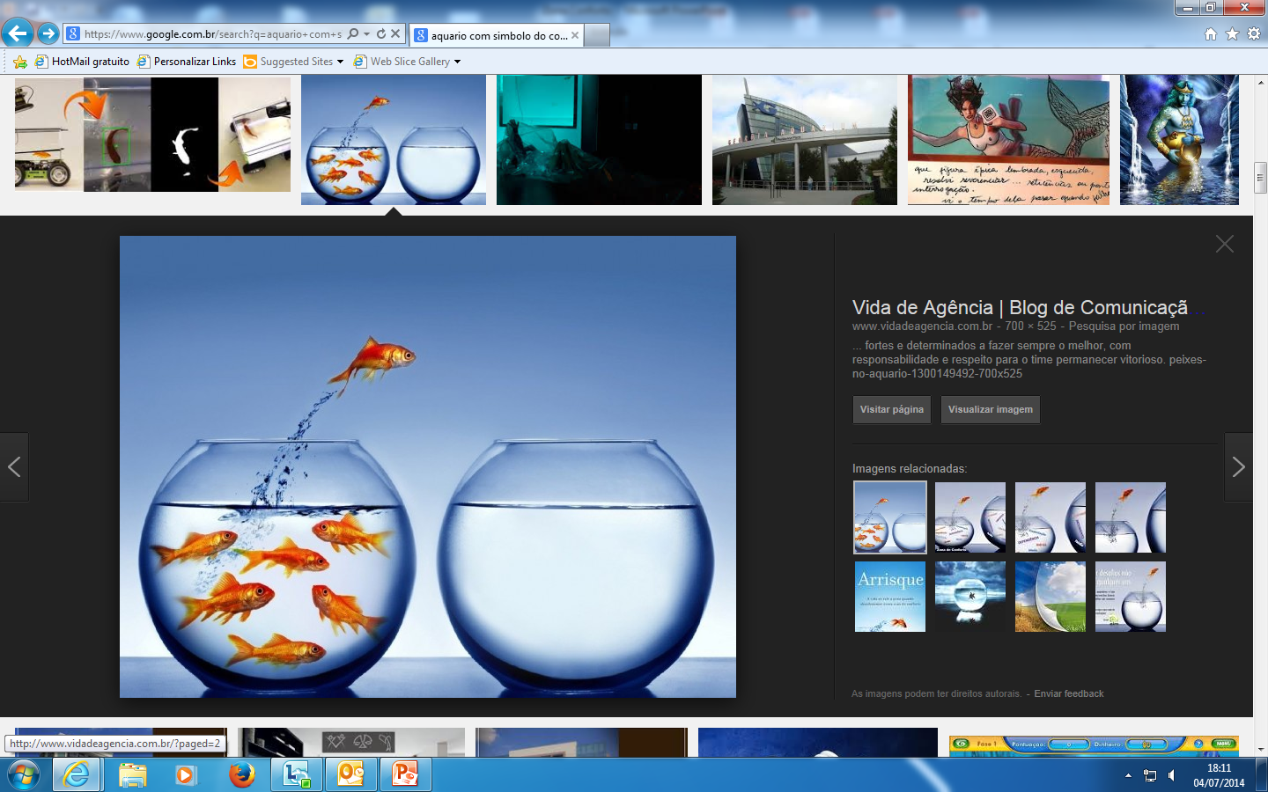
ZONA DE CONFORTO X
AMBIENTE HOSTIL

Slide 38

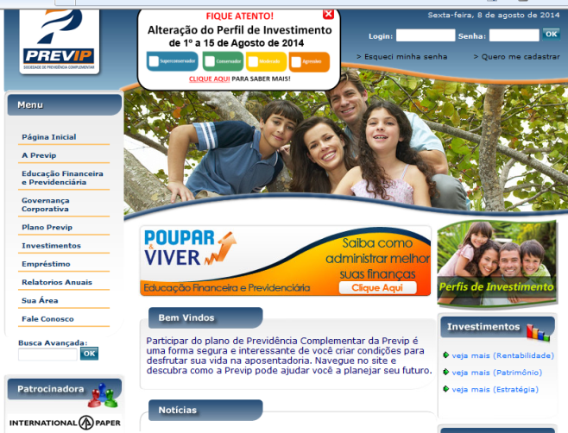
MATERIAL DE APOIO
Cartilha sobre Finanças Pessoais e Investimentos (Instituto Educacional BM&FBOVESPA )
  Disponível no site da Previp / Educação Financeira e Previdenciária/Extras!
Curso on-line sobre Educação Financeira e Investimentos com o professor André Massaro (Instituto Educacional BM&FBOVESPA)
  Disponível na página inicial do site da Previp, em Notícias!

Slide 39
REGULAMENTO PREVIP
Oportunidade de mudança de perfil e % de recebimento de renda:
Fevereiro
Agosto
Importante
Para maiores detalhes consultar o regulamento da PrevIP.
www.previp.com.br

Slide 40





facebook.com/bolsapravoce
Em busca de alternativas
de investimento?
No Guia de Investimentos da Bolsa tem.
Baixe agora o seu.
@BMFBOVESPA
youtube.com/bmfbovespa
Visite o site do Instituto Educacional BM&FBOVESPA
www.bmfbovespa.com.br/educacional

